Slide 1
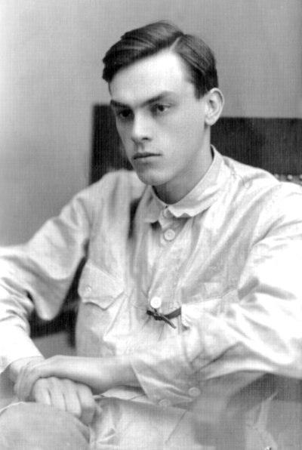
Недооцененный поэт Арсений Тарковский
Консультант – Каменева Кира Дмитриевна, руководитель – Лепко Анастасия,
участник – Корчагина Александра.

Slide 2
Аннотация проекта
Арсений Тарковский – великий поэт ХХ века, посмертно признанный последним поэтом Серебряного века. Главное отличие его стихов от произведений современников и большинства представителей «шестидесятников» – обращение не к массовой аудитории, его стихи говорили с человеком с глазу на глаз. Говорили о Боге, Времени, Вселенной, проблемах Мироздания. Несмотря на многочисленные заслуги, его творчество осталось в тени социально направленных поэтов и было не принято властями и не понято современниками. Его первый поэтический сборник был издан, когда поэту было 55 лет. "Кто прочитал его стихи хоть однажды, тот обожжен его словами до глубины души. Те, кто его полюбили, полюбили навсегда" говорят о нем современные литературные критики, писатели и поэты.
Актуальность: В своих произведениях Арсений Таркосвкий поднимает глобальные и вечные проблемы, которые помогают людям лучше понять самих себя.
Критерии эффективности: рецензия эксперта Е.Ю. Долотовой, анкеты 11-ти классников, заполненные после проведения урока.

Slide 3
Актуальность проекта
В своих произведениях Арсений Тарковский поднимает глобальные и вечные проблемы, которые помогают людям лучше понять самих себя.
Проблема проекта
Творчество Арсения Александровича не проходят в школе, поэтому большинство людей знают его только потому, что стихи звучат в «Зеркале» - фильме его сына Андрея Тарковского. Мало кто знает, насколько глубок Тарковский и как поэт, и как человек.

Slide 4
Цель проекта
Дать представление о творчестве и личности Арсения Тарковского и показать его место в литературном процессе ХХ века.
Продукты проекта:
Текст к уроку 21.12. у 11-ти классников.
Самоиздат стихотворений Арсения Тарковского.
Стенд.

Slide 5
Критерии эффективности:
Рецензия эксперта Е.Ю. Долотовой, анкеты 11-ти классников, заполненные после проведения урока.
Итоги:
Высокая оценка проекта от эксперта учителя МХК Е.Ю. Долотой.
Средняя оценка проведенного урока 11-ти классниками. Ученикам понравился материал, буклет и прочтение стихотворений. Не понравилось монотонное чтение текста с листа, зажатость и не взаимодействие с аудиторией. Следовательно, наша работа выполнена не на 5, а на 4.

